Slide 1
智能无人机技术设计实践
-- 决赛发布
杨天翔
联系方式: yangtx@mail.tsinghua.edu.cn
2022.11.5

Slide 2

决赛发布
无人机
  已经提供了基础任务的框架 tello_control：
  tello_state.py 是课程上的程序，主要完成三件事情：
    publish一个图像信息 (tello_img)
    publish一个状态信息 (tello_state)
    subscribe一个command的控制信息 (command)
  tello_control.py 是助教开发的控制程序，订阅图像和状态信息，通过publish到command话题来完成反馈控制，大家基于该文件运行
  需要在 Python2.7 环境中运行
  在定位毯环境中运行
红框作为决赛场地

Slide 3
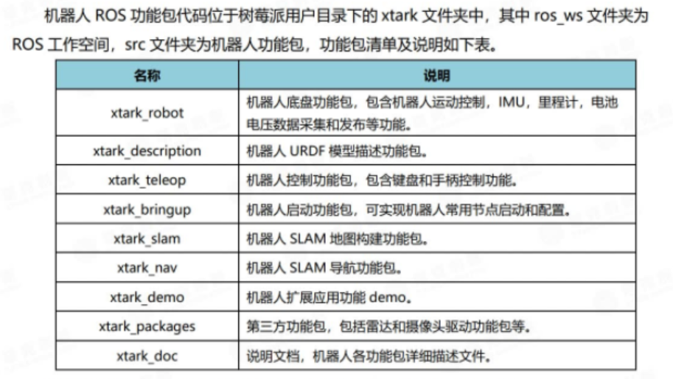
决赛发布
无人车
  基于小车中已有工程文件
  /Home/xtark/ros_ws编程，
  小车的移动导航等主要参考文件
  夹里的相关示例程序，
  也可参考学习
  http://180.76.171.253:18891/
  相关课程
  小车加装了UWB系统和电子罗盘用于定位，功能包UWB_IMU
  ①UWB系统：UWB基站将直接给车上的电子标签发送位置信息，电子标签将信息通过串口发送给车子的树莓派；
  ②电子罗盘：具备测量加速度，角速度，磁场，角度的功能，电子罗盘会将采集到的数据通过串口直接发送给树莓派；
    - roscore
    - 直接跑bringup_pub.launch文件(单独跑UWB为：rosrun Uwb_Location UwbLocation)
    - Please edit anchorArray before running（根据实际基站位置修改基站位置参数）
    - port: /dev/ttyCH341USB0（修改传感器端口号，UWB和电子罗盘都需要对应上）
    - topic: /uwb/data

Slide 4

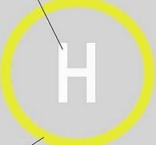
决赛地图
决赛场地范围和大致地图
1.2m
红框作为决赛场地
(-2.5, 1.5)
1m
②
0.5m
0.4m
1.2m
0.7m
室外
可通行门
室内
⑤
1.2m
y
③
可通行门
出发区
DJI
降落区
(0,0)
x
①
(2.5, -1.5)
门：横向有3个门
④
0.6m
场地效果图

Slide 5
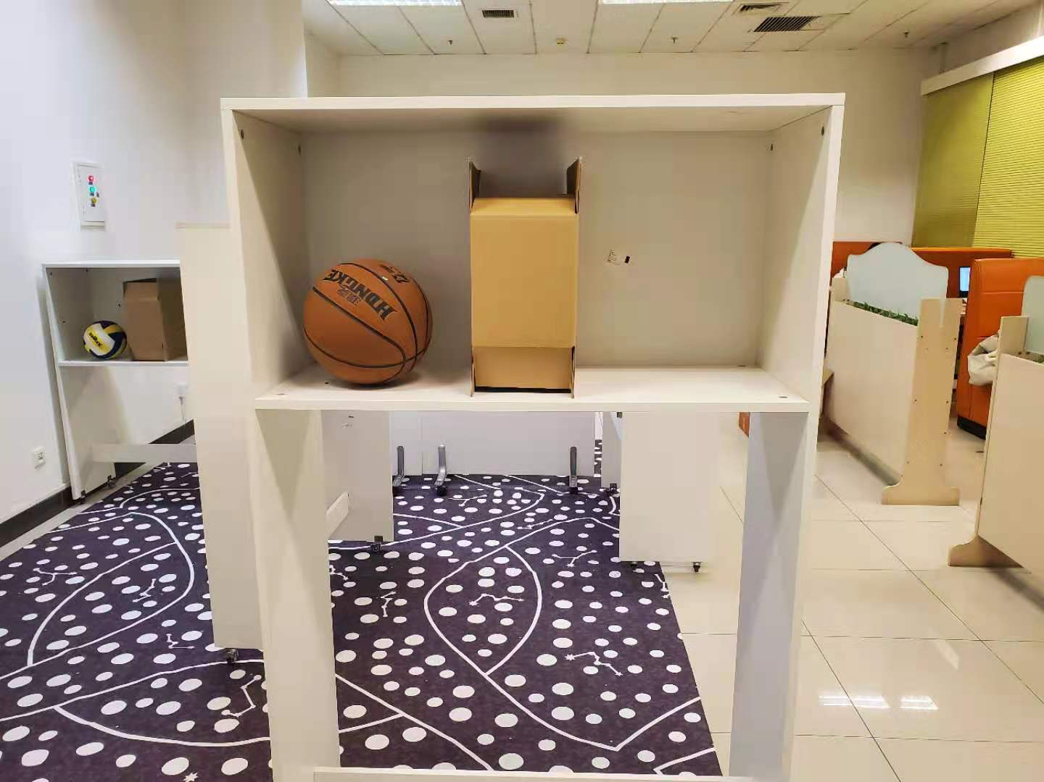
决赛地图
柜子细节
每个柜子有一个开口。中间有一个格挡。
物体会出现在格挡的左侧或者右侧。
待识别物体
格挡
1m
开口方向

Slide 6
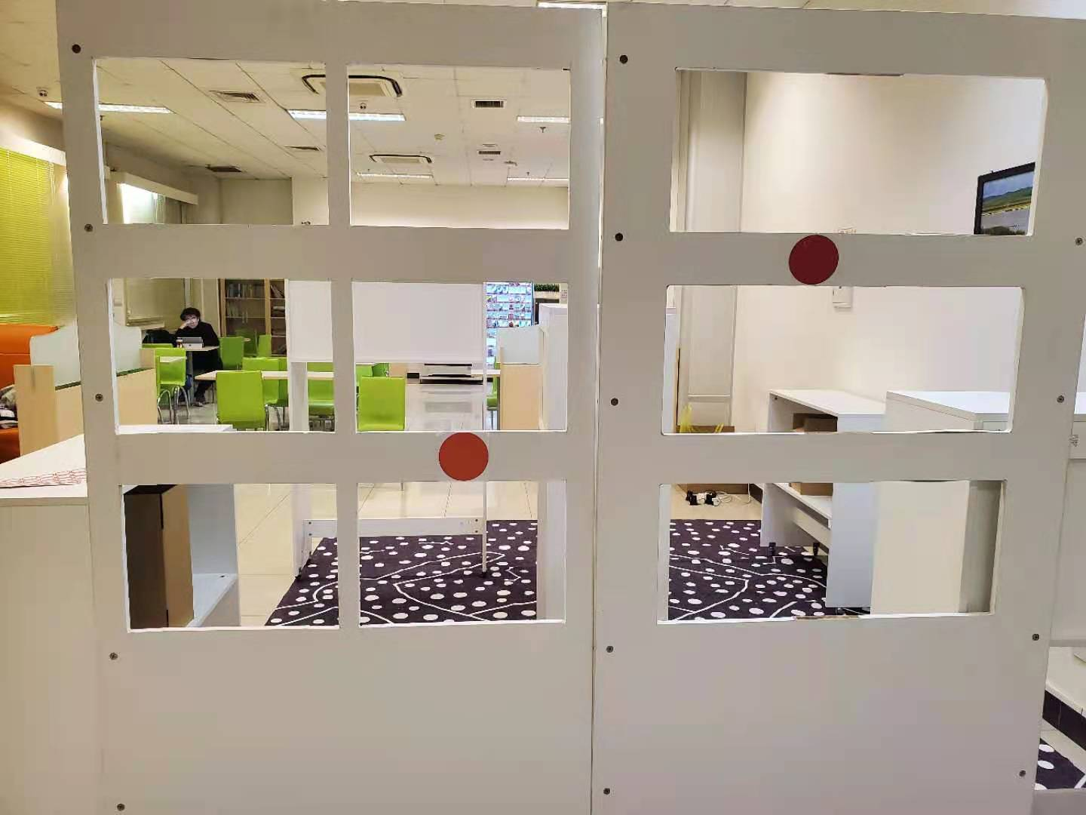
决赛地图
可通行门细节
一共有两个门，每个门有四个入口（一共八个入口）
在比赛中，会有一个入口的下方出现着火点。选手需要从着火点对应的入口进入室内环境进行探索。
暂定有遮挡的地方：
可通过的们比较窄
着火点只会出现在较高的两个地方（最底下的入口被封锁）
入口
入口
着火点
可通行门（俯视）
着火点
可通行门（前视示意）
可通行门（实际场景）

Slide 7
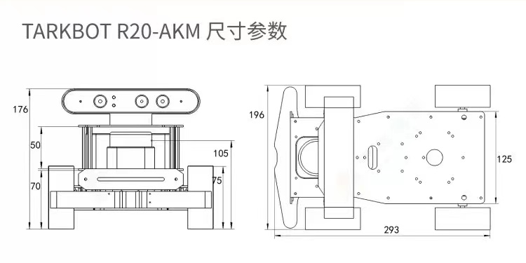
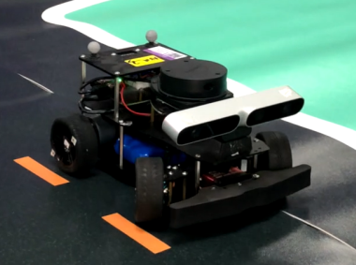
决赛地图
无人车的入口
30cm
入口

Slide 8
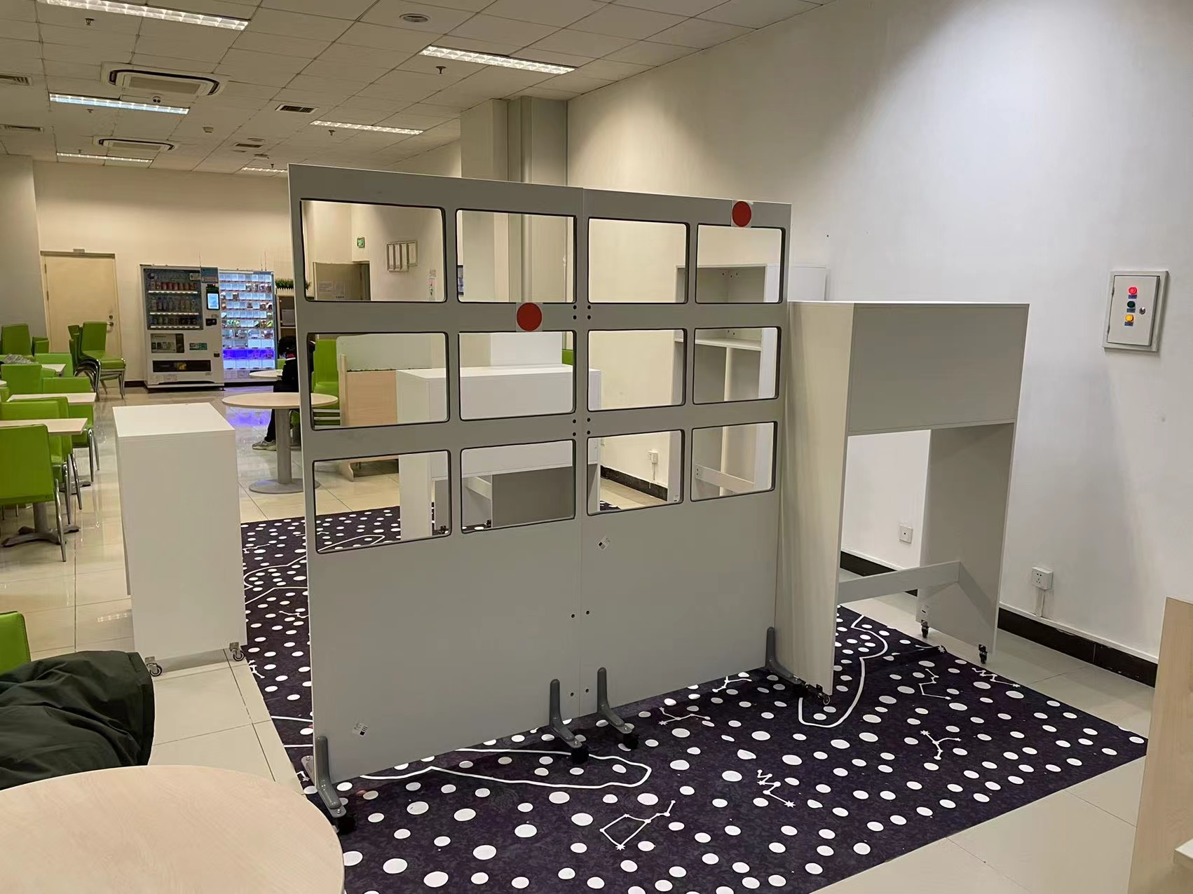
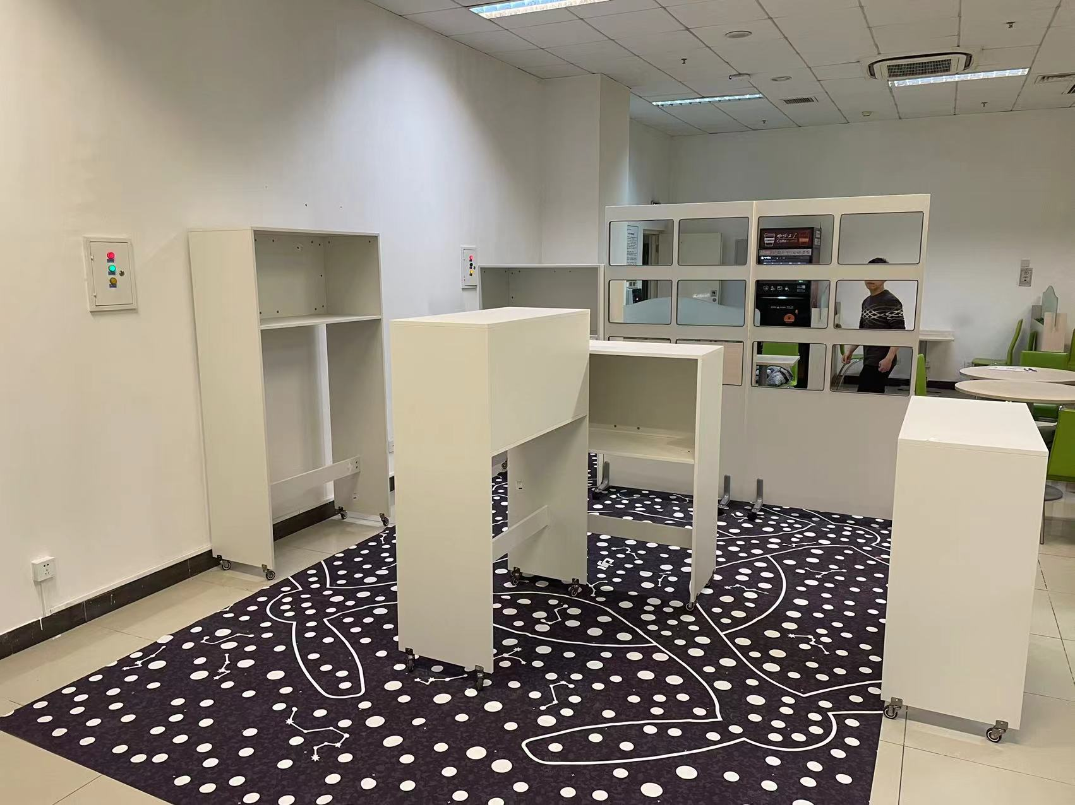
决赛地图
正面
背面

Slide 9
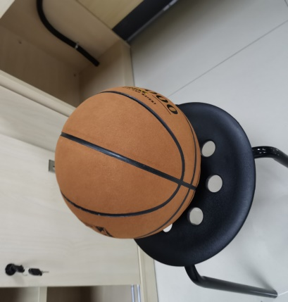
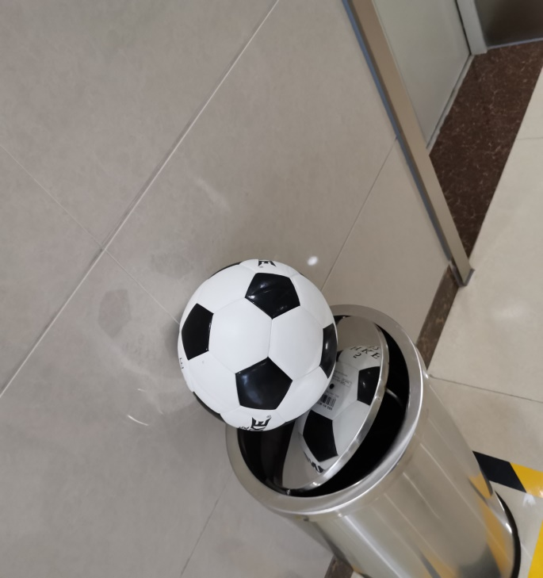
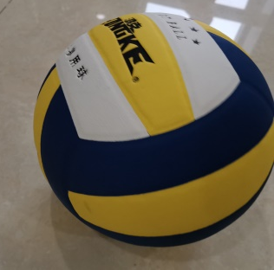
决赛地图
现场有 5 个柜子，有些柜子上摆放球类（篮球、足球、排球）
    柜子编号和位置已知（中心点位置确定，柜子摆放可能旋转）
    选手需要在这些柜子中依次找到三个有效的目标，并且将目标反馈给上位机。
我们采集和标注的数据集可以在网盘下载自己训练：ball_dataset
  百度链接：https://pan.baidu.com/s/1TyprqABzm5tLs3HOFgVugw 提取码：1kgy （有损坏图片，自行剔除）
  清华网盘链接：https://cloud.tsinghua.edu.cn/f/f7b1b7e330fe4cefb5b8/?dl=1
我们提供一个训好的模型权重 ball.pt
  百度网盘链接：链接：https://pan.baidu.com/s/1nrLffPnwhslNZHZPpmUAoA 提取码：lf6y
  清华网盘链接：https://cloud.tsinghua.edu.cn/f/f6748453cced47608edb/?dl=1
具体的使用和识别方法请大家课程录屏：
  课程录屏：https://cloud.tsinghua.edu.cn/d/d057b1904a684044a3bf/
  PPT见网络学堂
目标物品示意图

Slide 10
决赛流程——准备阶段
选手将无人机和无人车放到出发点，
抽签（电脑抽签）选择 起火 地点 和 有效目标种类
裁判和选手一起将起火点标签（红色贴纸）和 目标（物品）摆放到对应位置（目标物品数目固定，但是随机出现在不同的柜子上）
无人机、无人车上电，选手程序启动，无人机准备起飞，选手退场

Slide 11
决赛流程——上位机通信
上位机通过ROS的TOPIC通知无人机需要检测的有效物体是什么。
无人机通过另一个TOPIC和上位机确认已经收到需要检测的有效物体。并告知上位机自己可以起飞。
上位机通过ROS的TOPIC给无人发送起飞命令，并且开始计时
选手先通过感知着火点，穿过窗户到达室内
找到目标物品A，给上位机发送物品A的坐标（发送形式待定，可能是柜子编号）
等待上位机确认A坐标
找到目标物品B，发送B坐标
等待上位机确认B坐标
找到目标物品C，并等待确认

Slide 12
决赛流程——上位机交互
裁判机给选手程序发送可以启动命令
无人机和无人车成功启动之后，选手程序给裁判机发送成功启动话题（具体格式待定）
无人机从室外飞到室内之后，选手程序给裁判机发送成功进入话题（具体格式待定）
无人机和无人车进行环境探索，探索完成之后给裁判机发送识别字符串（如“febey”,football, empty, basketball, empty, volleyball）
无人机降落，无人车停靠到规定的区域，裁判机监听降落命令
Q&A
  Q:在降落前就发任务完成消息怎么办？
    A:我们有人工裁判，这种欺骗手段会被红牌退场的。
  Q:在降落区外降落怎么办？
    我们有人工裁判，会酌情容忍或亮牌
  Q:没有按顺序发三个目标怎么办？
    不按顺序和没有找到目标没有区别
  Q:中间和上位机确认没有通过怎么办
    说明检测错了目标，请立刻降落

Slide 13
决赛可能的安排
比赛时间： 12.10（周六） 晚上。罗姆楼11层阳光厅。
调试时间：
  实际场地调试：12月9日（周五）全天
  平时调试：罗姆楼地下一层食堂
调试手段：
  定位毯位置总是丢咋办呀？
    定位不准就飞得高一些，能看到定位毯就行。
  定位毯位置返回的可能位置不准咋办呀？
    先装作是准的吧，可以在上电的之前把位置摆正，这样yaw会准一些。先把逻辑大致调通。后续根据大家的调试反馈再想办法。
  我平时调试怎么和上位机联调呢？
    我们需要会提供一个上位机程序节点。在本地模拟上位机行为。

Slide 14
谢谢

